Slide 1
सभी युद्धों के पीछे का युद्ध
पाठ 1, अप्रैल 6, 2024 के लिए
हिंदी अनुवादक: पादरी विजय पाल सिंह

Slide 2
“फिर स्वर्ग में लड़ाई हुई, मीकाईल और उसके स्वर्गदूत अजगर से लड़ने को निकले; और अजगर और उसके दूत उससे लड़े, परन्तु प्रबल न हुए, और स्वर्ग में उनके लिये फिर जगह न रही।“ (प्रकाशितवाक्य 12:7, 8)

Slide 3
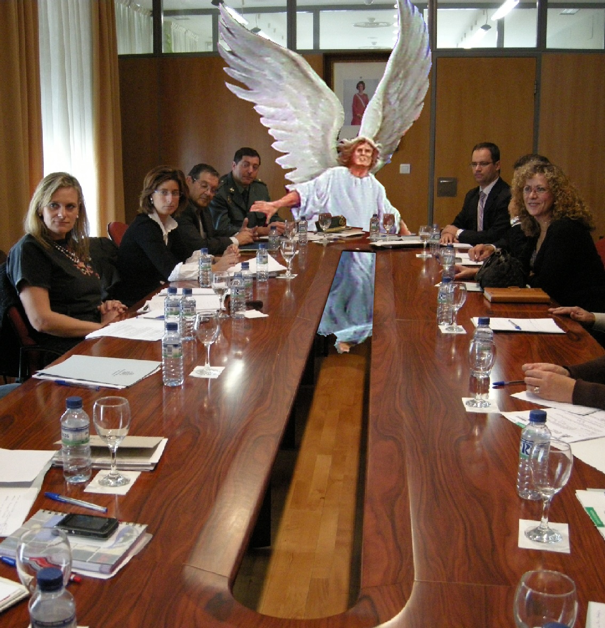
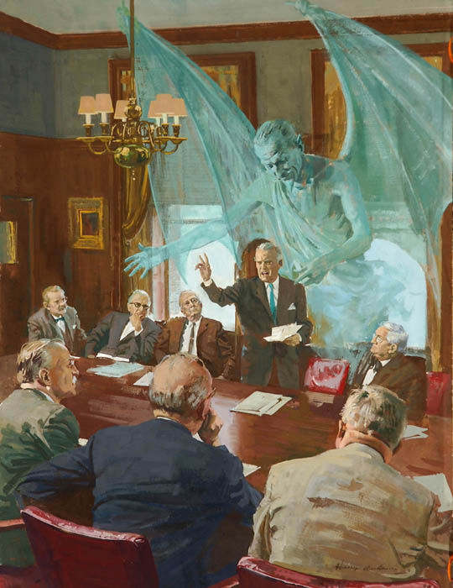
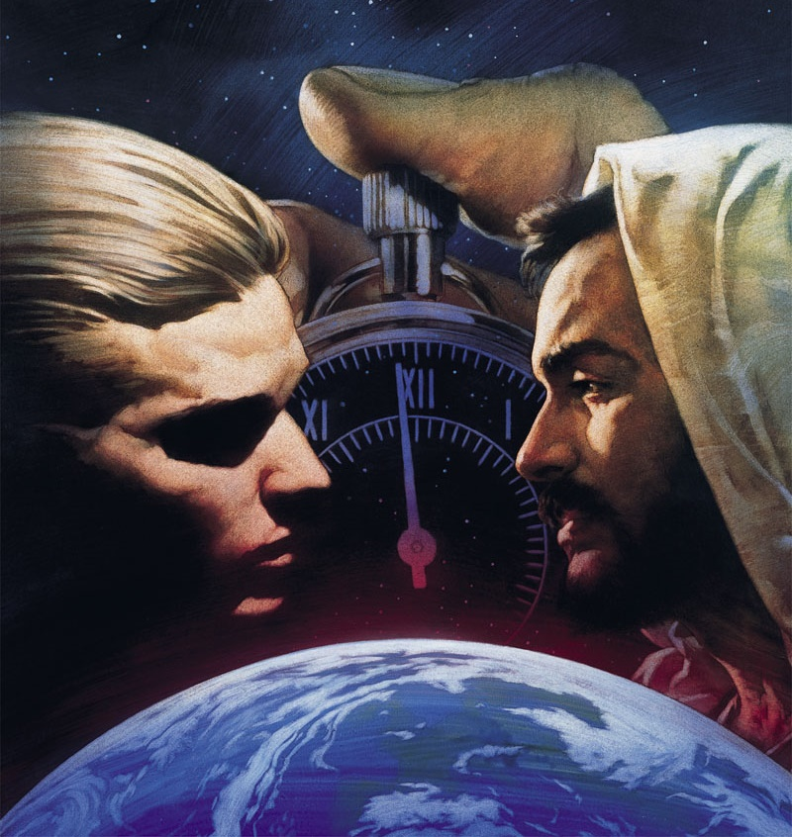
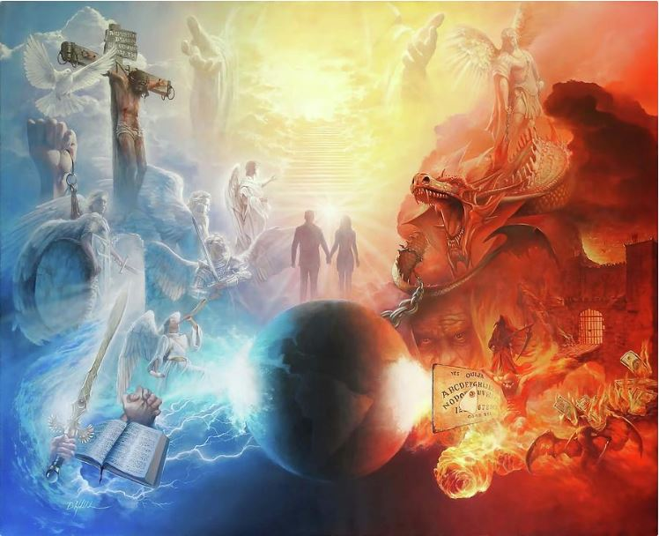
हम विशाल पैमाने के द्वंद्व में डूबे हुए जीते हैं। भले ही हम जागरूक न हों, या विश्वास न करें कि यह संभव है, संघर्ष वास्तविक है।
परस्पर विरोधी ताकतें आध्यात्मिक हैं, हमारे लिए अदृश्य हैं (इफिसियों 6:12)। फिर भी, हम युद्ध के प्रभावों को महसूस कर सकते हैं। विपत्तियाँ, अनैतिकता, मृत्यु...
परमेश्वर की सरकार, स्वर्गदूतों की वफ़ादारी और दुनियाएँ जिन्होंने पाप नहीं किया है दांव पर थीं। आज आपकी और मेरी वफ़ादारी दांव पर है।
संघर्ष की शुरुआत
स्वर्ग में विद्रोह
पृथ्वी पर विद्रोह
प्रेम प्रतिक्रिया देता है
संघर्ष आज

Slide 4
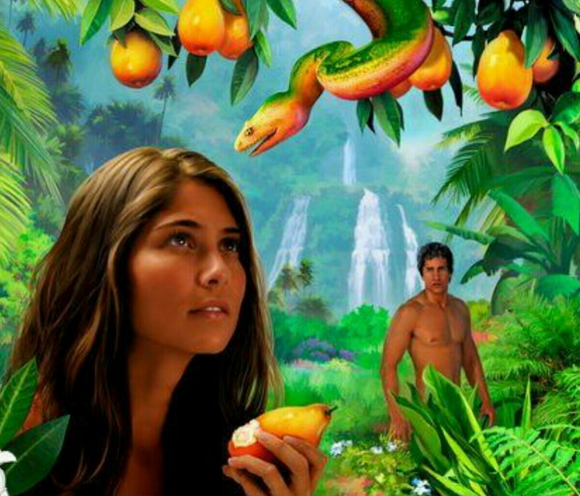
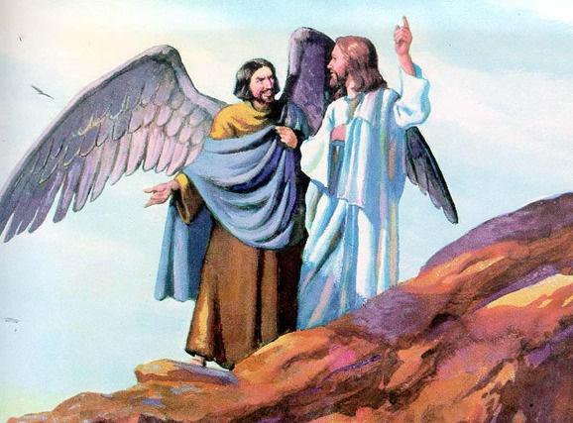
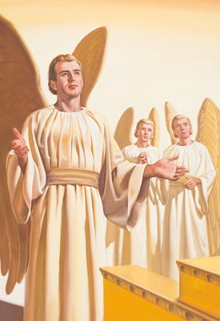
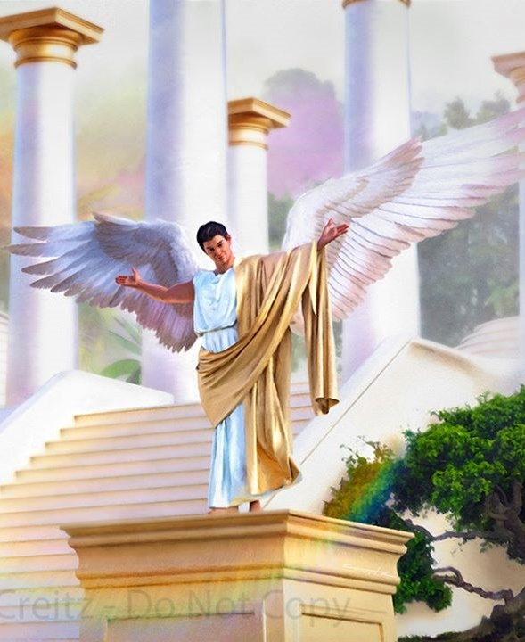
संघर्ष की शुरुआत
“जिस दिन से तू सिरजा गया उस समय तक तू अपने सारे चालचलन में निर्दोष रहा, जिस दिन तक तुझ में कुटिलता न पाई गई।” (यहेजकेल 28:15)
यह तथ्य कि, अदन में, एक ऐसा प्राणी था जिसने हव्वा को परमेश्वर पर अविश्वास करने के लिए उकसाया था, इसका मतलब है कि परमेश्वर के खिलाफ विद्रोह मानवता के अस्तित्व से पहले ही अस्तित्व में था (उत्पत्ति 3:1)।
यीशु ने इस प्राणी को, जो परमेश्वर और उसके प्राणियों के बीच अविश्वास का बीजारोपण करता है, "शत्रु" कहा, जिसकी पहचान उसने शैतान के रूप में की (मत्ती 13:39)।
पहला सवाल जो हमें खुद से पूछना चाहिए वह यह है: क्या परमेश्वर ने शैतान को बनाया, यानी क्या परमेश्वर ने एक दुष्ट प्राणी को बनाया?
बाइबल हमें बताती है कि शैतान लूसिफ़र नामक एक स्वर्गदूत है (यशायाह 14:12)। यह स्वर्गदूत परिपूर्ण और सुंदर बनाया गया था (यहेजकेल 28:12)। उसे सर्वोच्च पद पर आसीन किया गया था जिसकी एक स्वर्गदूत आकांक्षा कर सकता था: संरक्षी करूब (यहेजकेल 28:13-14)।
यदि लूसिफ़र परिपूर्ण था, तो वह शैतान कैसे बन गया? परमेश्वर और उसके बीच संघर्ष कैसे शुरू हुआ? परमेश्वर ने उसे, उसके सभी बनाए गए प्राणियों की तरह, चुनने की स्वतंत्रता दी और, बेवजह, लूसिफ़र ने विद्रोह करने का फैसला किया, और परमेश्वर के सिंहासन पर कब्जा करने की आकांक्षा की (यहेजकेल 28:15; यशायाह 14:13-14)।

Slide 5
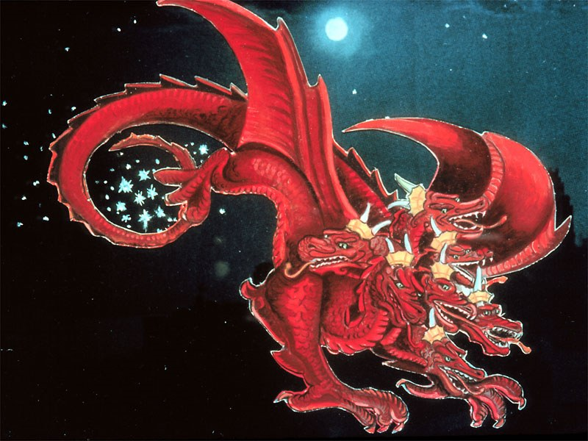
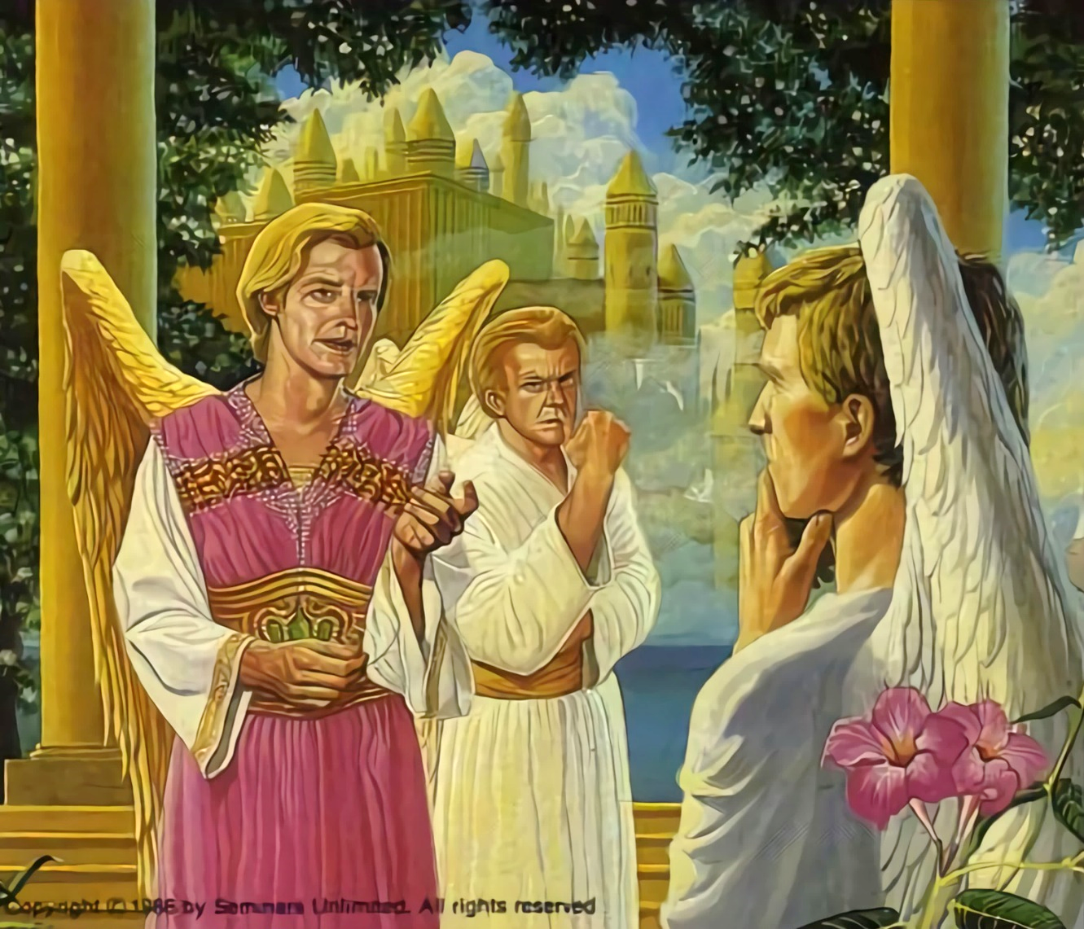
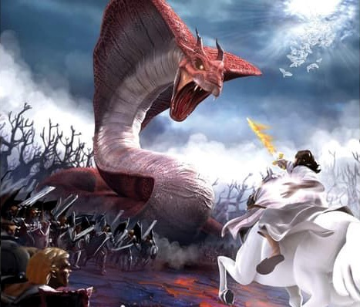
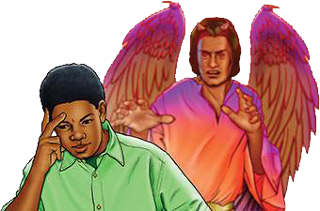
स्वर्ग में विद्रोह
“उसकी पूंछ ने आकाश के तारों की एक तिहाई को खींचकर पृथ्वी पर डाल दिया।…” (प्रकाशितवाक्य 12:4)
स्वर्ग के सिंहासन पर कब्ज़ा करने की अपनी इच्छा में, लूसफ़र ने स्वर्गदूतों में दिव्य सरकार के न्याय के बारे में संदेह पैदा किया। क्या वे सभी स्वतंत्र नहीं थे? गंभीर और संभवतः अन्यायपूर्ण या मनमानी कानूनों के आगे क्यों झुकें?
लूसिफ़र शैतान, अभियुक्त बन गया (प्रकाशितवाक्य 12:10; अय्यूब 1:6, 9-10)। उसने अपना दृष्टिकोण बदलने के लिए परमेश्वर के सभी प्रेमपूर्ण निवेदनों को अस्वीकार कर दिया।
विद्रोह एक खुला संघर्ष बन गया, एक ऐसा युद्ध जहाँ प्रत्येक स्वर्गदूत को अपना निर्णय लेना था। 1/3 स्वर्गदूतों ने शैतान का अनुसरण किया, जबकि बाकी परमेश्वर के प्रति वफादार रहे (प्रकाशितवाक्य 12:4)।
आज भी युद्ध जारी है। शैतान अभी भी सक्रिय है। वह प्रत्येक व्यक्ति को परमेश्वर के विरुद्ध विद्रोह करने के लिए उकसाने का प्रयास करता है। केवल दो पक्ष हैं। वे जो परमेश्वर की व्यवस्था का पालन करना चाहते हैं, या जो इसे अस्वीकार करते हैं। निर्णय हमारा है (व्यवस्थाविवरण 130:11, 16, 19; यहोशू 24:15)।

Slide 6
“महान परमेश्वर तुरंत इस महाधोखेबाज़ को स्वर्ग से फेंक सकता था; लेकिन यह उसका उद्देश्य नहीं था। वह विद्रोहियों को अपने बेटे और अपने वफादार स्वर्गदूतों के साथ ताकत और पराक्रम मापने का समान मौका देगा। इस युद्ध में प्रत्येक स्वर्गदूत अपना पक्ष चुनेगा और सभी के सामने प्रकट होगा। […] यदि परमेश्वर ने इस मुख्य विद्रोही को दंडित करने के लिए अपनी शक्ति का प्रयोग किया होता, तो अप्रभावित स्वर्गदूत पहचाने नहीं जाते; इसलिए, परमेश्वर ने एक और रास्ता अपनाया, क्योंकि वह अपने न्याय और निर्णय को सभी स्वर्गीय सैनाऔं के सामने स्पष्ट रूप से प्रकट करेगा।”
ई जी व्हाइट (उद्धार की कहानी, पृष्ठ 17)

Slide 7
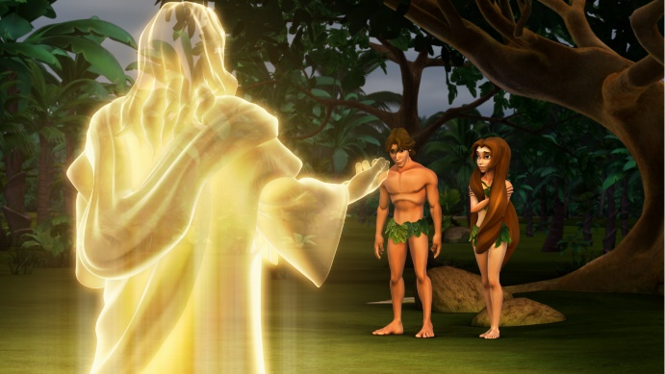
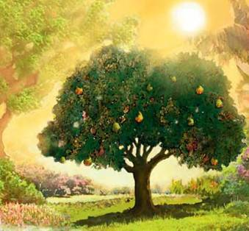
पृथ्वी पर विद्रोह
“उसने कहा, “किसने तुझे बताया कि तू नंगा है? जिस वृक्ष का फल खाने को मैं ने तुझे मना किया था, क्या तू ने उसका फल खाया है?” (उत्पत्ति 3:11)
परमेश्वर ने स्वर्गदूतों को पापरहित, उत्तम वातावरण में बनाया। इसी तरह, परमेश्वर ने मनुष्य को पाप से मुक्त एक आदर्श वातावरण में बनाया (उत्पत्ति 1:31)।
जैसा कि स्वर्गदूतों के साथ था, परमेश्वर ने हमें भी स्वतंत्र रूप से चुनने की शक्ति के साथ बनाया। इस लिए, आदम और हव्वा उस स्वतंत्रता का प्रयोग कर सकते थे, उसने उन्हें एक सरल आदेश दिया: "पर भले या बुरे के ज्ञान का जो वृक्ष है, उसका फल तू कभी न खाना " (उत्पत्ति 2:17)।
यही एकमात्र बिंदु था जहाँ शैतान उन में संदेह पैदा कर सकता था। चतुराई से उसने अपना लक्ष्य प्राप्त कर लिया। आदम और हव्वा ने परमेश्वर पर संदेह किया, उसकी अवज्ञा की, और जीवन के स्रोत से दूर हो गए (उत्पत्ति 3:6, 9-13, 19)। आदम ने पाप के प्रवेश के लिए द्वार खोल दिया, और इस प्रकार मृत्यु सभी मनुष्यों में फैल गई (रोमियों 5:12)।
तब से, हम दर्द, बीमारी और मृत्यु से भरी दुनिया में रह रहे हैं। क्या हम सब आदम के पाप की कीमत चुका रहे हैं?
हम में से प्रत्येक अपने स्वयं के पाप के लिए कीमत चुकाता है: "क्योंकि सब ने पाप किया है और परमेश्‍वर की महिमा से रहित हैं" (रोमियों 3:23)।

Slide 8
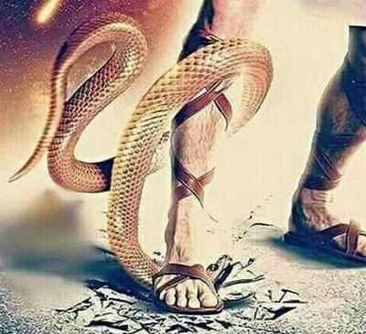
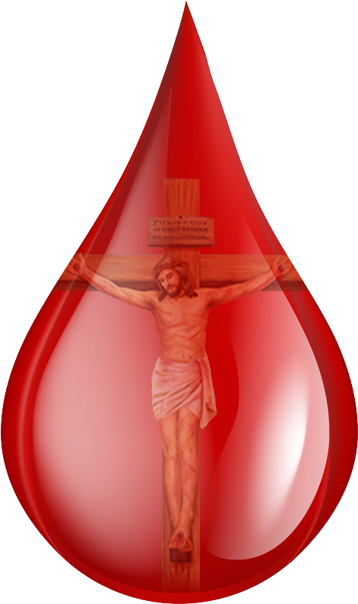
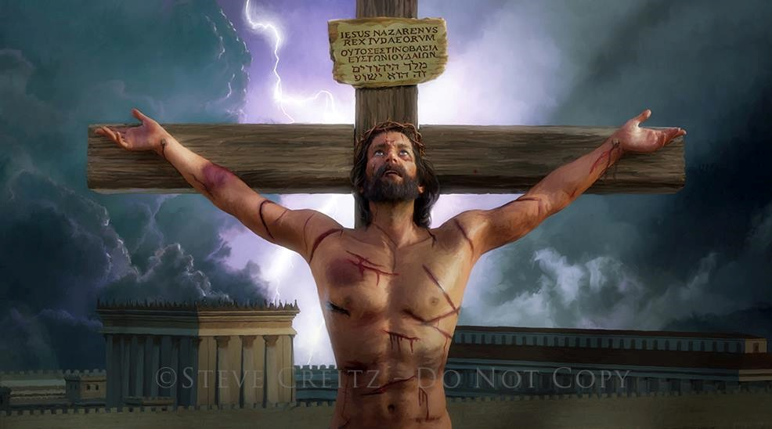
प्रेम प्रतिक्रिया देता है
“प्रेम इस में नहीं कि हम ने परमेश्वर से प्रेम किया, पर इस में है कि उसने हम से प्रेम किया और हमारे पापों के प्रायश्‍चित के लिये अपने पुत्र को भेजा।” (1 यूहन्ना 4:10)
अवज्ञा के परिणामों की घोषणा करने से पहले ही, परमेश्वर ने आदम और हव्वा को बताया कि उनके उद्धार के लिए एक योजना है (उत्पत्ति 3:15)।
मानवता ने स्वेच्छा से स्वयं को सृष्टिकर्ता से अलग कर लिया था। लेकिन अपने कृतघ्न बच्चों को त्यागने की बजाय, परमेश्वर ने उन्हें विश्वास से परे प्रेम करके अपना असली चरित्र प्रकट किया (यूहन्ना 3:16)।
पापी के लिए मृत्यु शाश्वत नियति नहीं होनी चाहिए। यीशु ने अपनी जान से पाप की कीमत चुकाकर अपना प्रेम दिखाया (रोमियों 5:8)।
हमारे अंदर ऐसा कुछ भी नहीं है जो हमें परमेश्वर के प्रेम के योग्य बनाता हो। हालाँकि, कलवारी में यीशु द्वारा बहाए गए खून की हर बूंद के साथ, परमेश्वर हमें बताता हैं: "मैं तुमसे प्रेम करता हूँ।"

Slide 9
प्रेम प्रतिक्रिया देता है
“प्रेम इस में नहीं कि हम ने परमेश्वर से प्रेम किया, पर इस में है कि उसने हम से प्रेम किया और हमारे पापों के प्रायश्‍चित के लिये अपने पुत्र को भेजा।” (1 यूहन्ना 4:10)
यीशु ने हमें अपना प्रेम कैसे दिखाया?
यीशु ने वह सब कुछ बनाया जो अस्तित्व में है (यूहन्ना 1:3)
वह देहधारी हुआ (यूहन्ना 1:14)
वह भी हमारी तरह कठिनाइयों, पीड़ा, भूख और दर्द से गुज़रा (यशायाह 53:3; मरकुस 11:12)
वह भी हमारे समान परखा गया (इब्रानियों 4:15)
धर्मी होने के बावजूद, उसने स्वेच्छा से हमारे पापों के लिए कष्ट उठाया (1 पतरस 3:18; यूहन्ना 10:17-18)
मरकर और पुनर्जीवित होकर, उसने हमें अपनी संगति में अनन्त जीवन का आश्वासन दिया (रोमियों 6:3-4)
और यह सब प्रेम के खातिर था (1 यूहन्ना 4:10)

Slide 10
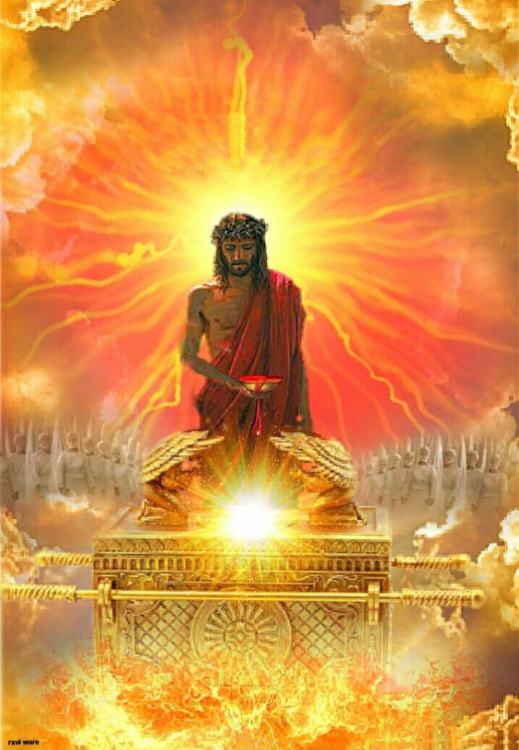
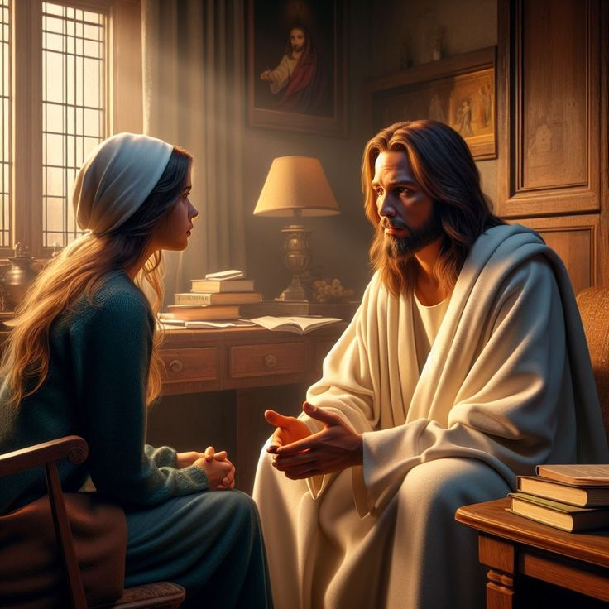
संघर्ष आज
“इसी लिये जो उसके द्वारा परमेश्‍वर के पास आते हैं, वह उनका पूरा पूरा उद्धार कर सकता है, क्योंकि वह उनके लिये विनती करने को सर्वदा जीवित है।” (इब्रानियों 7:25)
आज, यीशु स्वर्गीय पवित्रस्थान में हमारे लिए मध्यस्थता कर रहा है (इब्रानियों 9:24; 7:25)।
क्रूस पर बहाए गए अपने लहू के आधार पर, यीशु हमें पिता के सामने - और ब्रह्मांड के सभी निवासियों के सामने - न्यायपूर्ण, सिद्ध लोगों के रूप में प्रस्तुत करता है, जो स्वर्ग में जगह पाने के योग्य हैं।
इसलिए, हमें यीशु के माध्यम से विश्वास के साथ परमेश्वर के पास आने के लिए आमंत्रित किया गया है (इब्रानियों 4:15-16)।
यीशु चाहता है कि हम अपने जीवन की प्रत्येक आवश्यकता के लिए उस पर भरोसा करें (यूहन्ना 14:13-14)। जहाँ भय है, वहाँ वह शांति लाता है; जहाँ अपराध है, वहाँ वह क्षमा लाता है; जहाँ कमजोरी है, वहाँ वह ताकत लाता है।
यीशु की सबसे बड़ी इच्छा हमारे साथ अनंत काल तक रहने की है (यूहन्ना 17:14)। क्या यही आपकी भी सबसे बड़ी चाहत है?

Slide 11
“जब प्रलोभन आप पर आक्रमण करें, जब चिंता, घबराहट और अंधकार आपकी आत्मा को घेरने लगे, तो उस स्थान की ओर देखें जहां आपने आखिरी बार प्रकाश देखा था। मसीह के प्रेम में और उसकी सुरक्षात्मक देखभाल में विश्राम करें। जब पाप हृदय में प्रभुत्व के लिए संघर्ष करता है, जब अपराध आत्मा पर अत्याचार करता है और विवेक पर बोझ डालता है, जब अविश्वास मन पर हावी हो जाता है, तो याद रखें कि मसीह का अनुग्रह पाप को वश में करने और अंधकार को दूर करने के लिए पर्याप्त है। उद्धारकर्ता के साथ सहभागिता में प्रवेश करके, हम शांति के क्षेत्र में प्रवेश करते हैं।"
ई जी व्हाइट (उपचार सेवकाई, पृष्ठ 193)

